Slide 1
ГБПОУ НСО «Новосибирский политехнический колледж»
ДИПЛОМНАЯ РАБОТА
Мониторинг
локально-вычислительной сети
Выполнил студент Моногаров М.А.
группы 222СА Специальность 09.02.06 «Сетевое и системное администрирование» Руководитель: Егорова А. А.
Новосибирск 2026

Slide 2




Актуальность
Почему мониторинг ЛВС критически важен сегодня
Рост сложности сетей
Цена простоя
Десятки серверов, сотни рабочих мест, гибридные среды
Любой сбой ЛВС останавливает бизнес-процессы
Локальные решения
Превентивный контроль
Переход на отечественные ОС из реестра Минцифры
Обнаружение проблем до их влияния на пользователей

Slide 3

Цель и задачи
Что предстояло сделать
ЦЕЛЬ
Сравнительный анализ систем мониторинга и практическое внедрение Zabbix на отечественной ОС Альт Сервер 10
ЗАДАЧИ
1
Изучить теоретические основы организации и мониторинга ЛВС
2
Сравнить существующие системы мониторинга по 10 критериям
3
Обосновать выбор оптимальной системы
4
Развернуть и настроить систему на тестовом стенде
5
Выполнить экономическое обоснование проекта

Slide 4




Что такое ЛВС и её мониторинг
Ключевые понятия
Объекты мониторинга
ЛВС
Группа компьютеров и периферийного оборудования, объединённых в пределах ограниченной территории и использующих общие коммуникационные ресурсы.
Zabbix
Мониторинг — непрерывное наблюдение за состоянием узлов, сервисов и каналов с автоматическим оповещением о проблемах.
Сервер
Коммутатор
ПК
Роутер

Slide 5






Обзор систем мониторинга
Какие решения рассматривались
Zabbix
Nagios / Icinga 2
Prometheus
LibreNMS
Свободная
Свободная
Свободная
Свободная
PRTG
SolarWinds
Checkmk
Datadog
Проприет.
Проприет.
Проприет.
Облачная

Slide 6
Сравнительный анализ
Оценка систем по ключевым критериям (5 — отлично)
Победитель — Zabbix: максимум по лицензии, гибкости и поддержке отечественных платформ

Slide 7


Почему Zabbix
Аргументы в пользу выбора
Свободная лицензия GPL v2
Гибкая настройка
Стоимость владения — 0 ₽, нет ограничений на количество узлов
Шаблоны, триггеры, скрипты — поддержка любых сценариев
Все протоколы
Поддержка Альт Сервер
Агент, SNMP, IPMI, JMX, ICMP — единая платформа для всего
Пакеты в официальном репозитории p10, не нужны сторонние

Slide 8


Технологический стек
Программные компоненты решения
Zabbix Server 6.x
GNU GPL v2
Сервер мониторинга + веб-интерфейс
Apache HTTP Server
Apache 2.0
Веб-сервер (служба httpd2)
PostgreSQL
PostgreSQL License
СУБД для хранения метрик
Альт Сервер 10
GNU GPL / свободное ПО
ОС от ООО «Базальт СПО», реестр Минцифры
Весь стек — свободное и бесплатное ПО

Slide 9
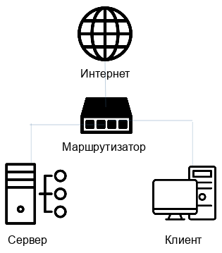
Архитектура тестового стенда
На схеме изображены следующее:​
Сервер Zabbix (192.168.100.1/24)​
Клиет (192.168.100.2/24)​
Маршрутизатор (192.168.100.3/24)​
Выход в интернет

Slide 10
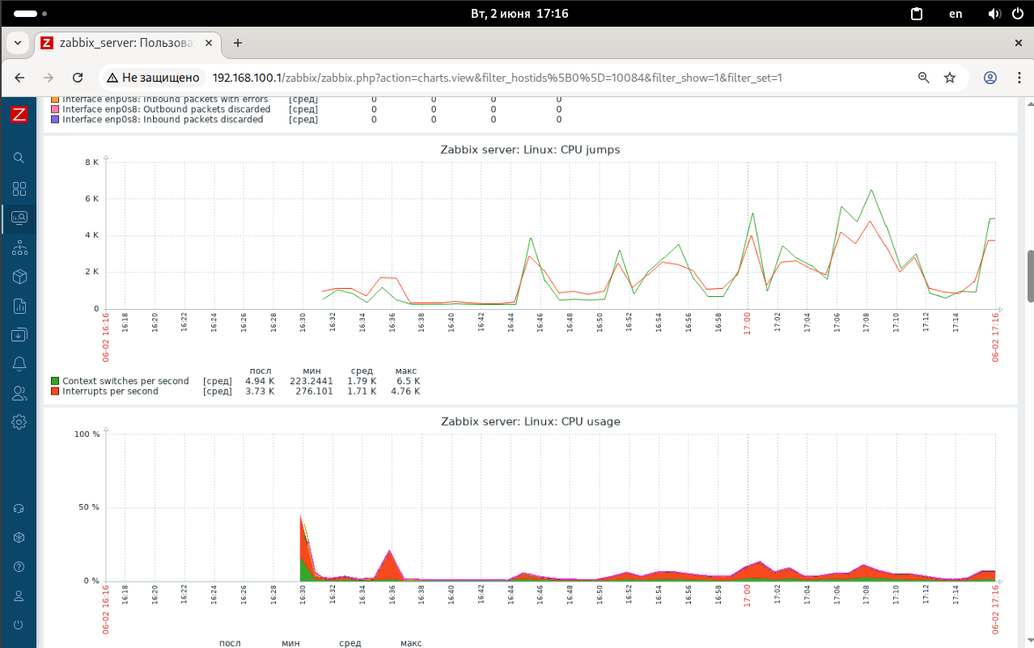
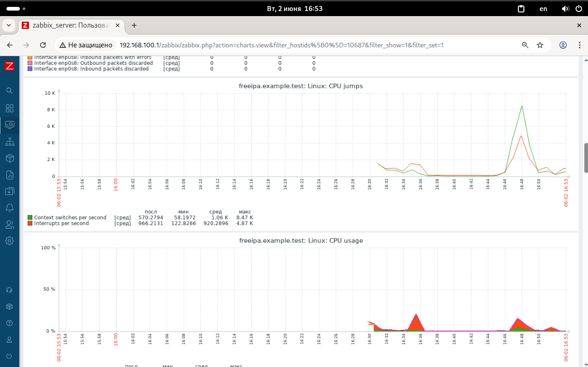
Проверка работоспособности
Мониторинг состояния

Slide 11
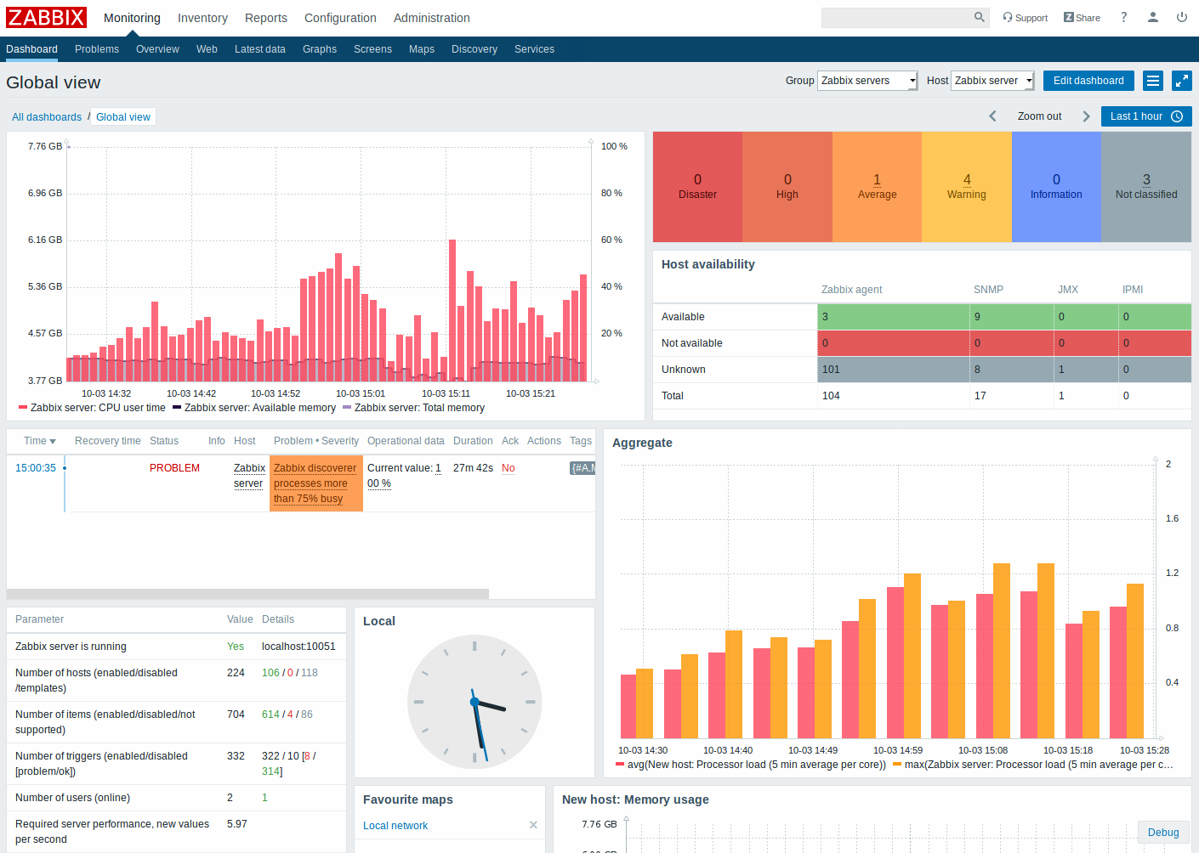
Дашборд

Slide 12

Экономическое обоснование
Затраты на внедрение
Программное обеспечение
Работы специалиста
Стоимость оборудования и лицензии
PostgreSQL · Apache · Zabbix — всё свободное
20 человеко-часов × 1500 ₽/час
5200 ₽
30000 ₽
30000 ₽
Лицензионных отчислений нет
Единоразовые затраты на внедрение
Единоразовые затраты на внедрение, кроме лицензии

Slide 13

Выводы
Цели и задачи дипломной работы выполнены
Изучены теоретические основы организации и мониторинга ЛВС
Проведён сравнительный анализ 11 систем по 10 критериям
Обоснованно выбрана система Zabbix
Развёрнута и настроена на отечественной ОС Альт Сервер 10
Подтверждена работоспособность
Выполнено экономическое обоснование внедрения

Slide 14

Спасибо за внимание!
Выполнил студент Моногаров М.А.
группы 222СА

